Slide 1
한국/미국의 OTT 사업
발표 일시 : 2018. 01. 17
12146304 김성제
14146307 김준성
14146311 박소영

Slide 2
목차
OTT 서비스 소개
미국의 OTT 사업
한국의 OTT 사업
KT skylife의 OTT 사업 telebee
1
2
: Netflix, YouTube
3
: tving(티빙), oksusu(옥수수), 네이버 TV
4

Slide 3




1. OTT 서비스 소개
OTT (Over The Top) : 인터넷을 통해 방송 프로그램·영화·교육 등 각종 미디어 콘텐츠를 제공하는 서비스
비싼 미국의 케이블 채널 이용료
선호하는 미디어 콘텐츠만을 시청하려는 니즈
IT 기술의 발전
PC TV를 벗어나, OTT 서비스 제공 단말기의 범위 확대
1. OTT 서비스란?

Slide 4
1. OTT 서비스 소개
서비스 사업에 따른 분류
수익 구조에 따른 분류
콘텐츠 중심 | Hulu CJ E&M tving(티빙)
단말기 중심 | Roku CJ Hello stick(스틱) KT skylife telebee(텔레비)
플랫폼 중심 | Netflix YouTube
SVOD (Subscription) | Netflix Amazon
AVOD (Advertising) | YouTube
TVOD (Transactional) | iTunes
1. OTT 서비스란?

Slide 5
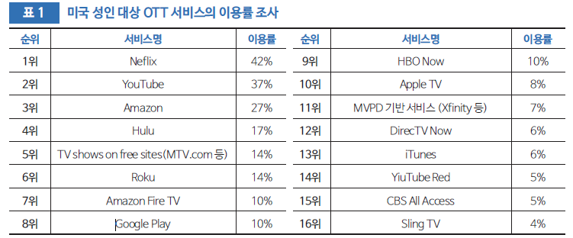
2. 미국의 OTT 사업
2. 미국의 OTT 사업

Slide 6

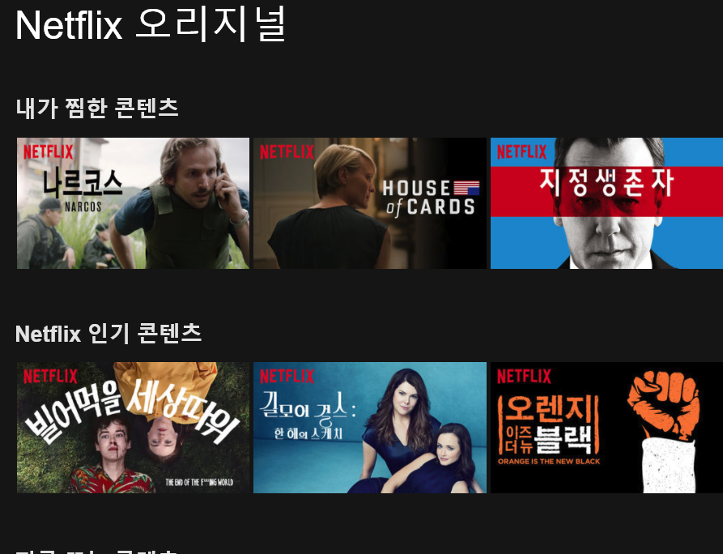
2.1. Netflix
“OTT의 선두주자”
특징
초기엔 PP(Program Provider)들로 부터 콘텐츠를 수급 받아 온라인으로 제공하는 유통서비스
현재는 TV 프로그램, 영화, Netfilx Original 콘텐츠를 제공
월 정액요금을 지불하면 자유롭게 콘텐츠를 이용하는 SVOD BM
2. 미국의 OTT 사업

Slide 7
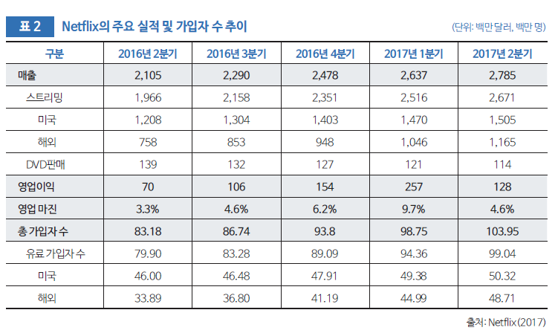
2.1. Netflix
매출 증가
총 가입자 수 증가
영업이익 감소?
2. 미국의 OTT 사업

Slide 8
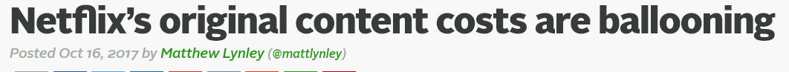
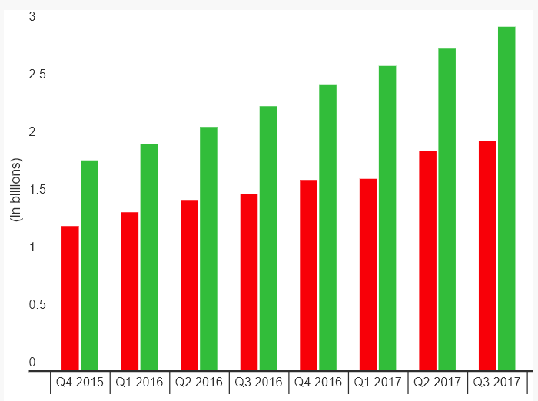
2.1. Netflix
왜?
막대한 ORIGINAL 컨텐츠 제작 비용
콘텐츠 제작에 대한 ‘묻지마식 투자’
연간 50 - 60억 달러
2. 미국의 OTT 사업

Slide 9
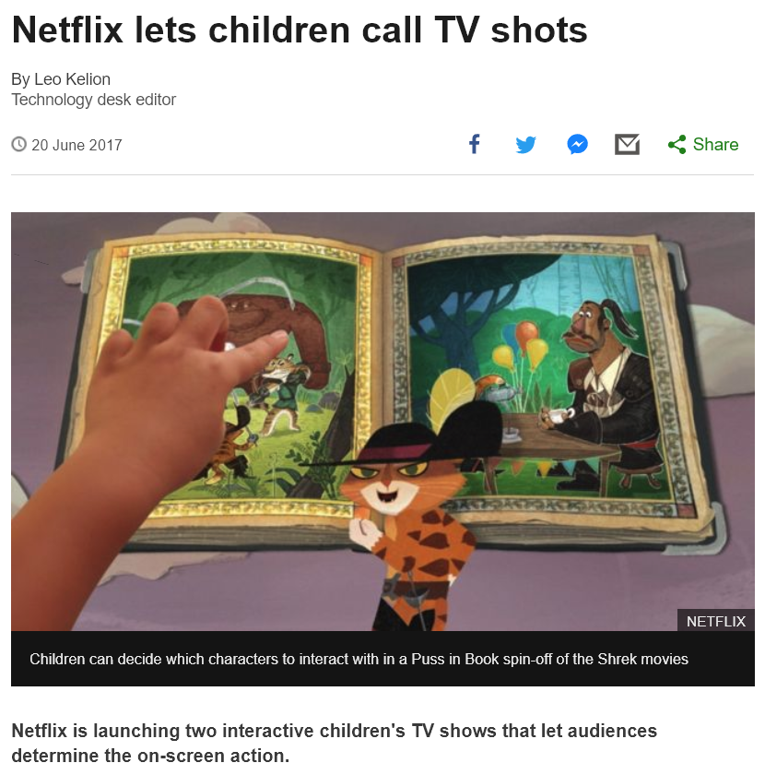
2.1. Netflix
개선 방향
소수의 작품에 집중 투자
사용료 인상
인터랙션 콘텐츠를 통한 경쟁력 확보
2. 미국의 OTT 사업

Slide 10
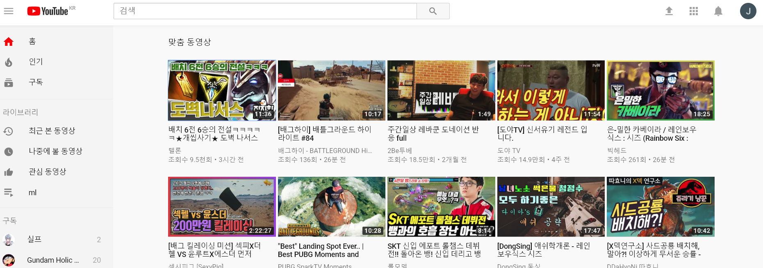
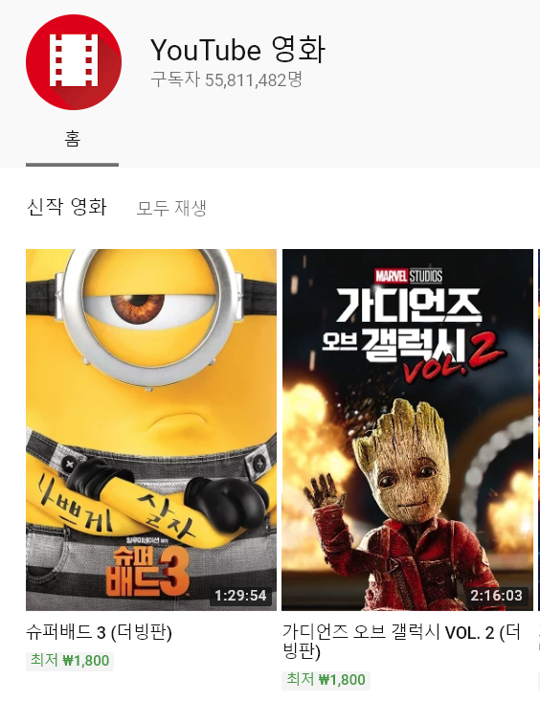
2.2. YouTube
“유료 BM을 통한 수익 다각화”
특징
유저 제작 콘텐츠(User Generated Contents)와 광고를 통해 수익 창출
SVOD BM인 YouTube Red 런칭
유료 방송 서비스 YouTube TV 런칭
2. 미국의 OTT 사업

Slide 11
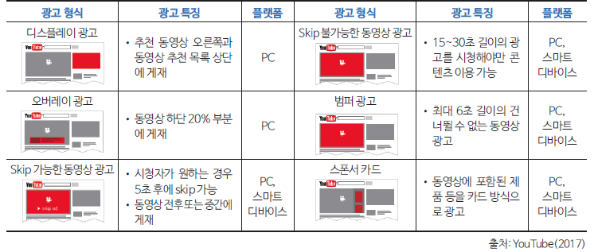
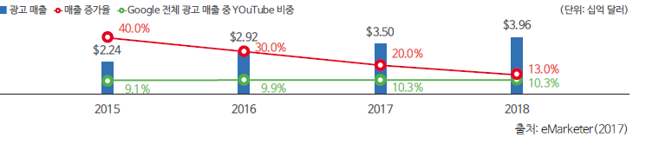
2.2. YouTube
2. 미국의 OTT 사업

Slide 12
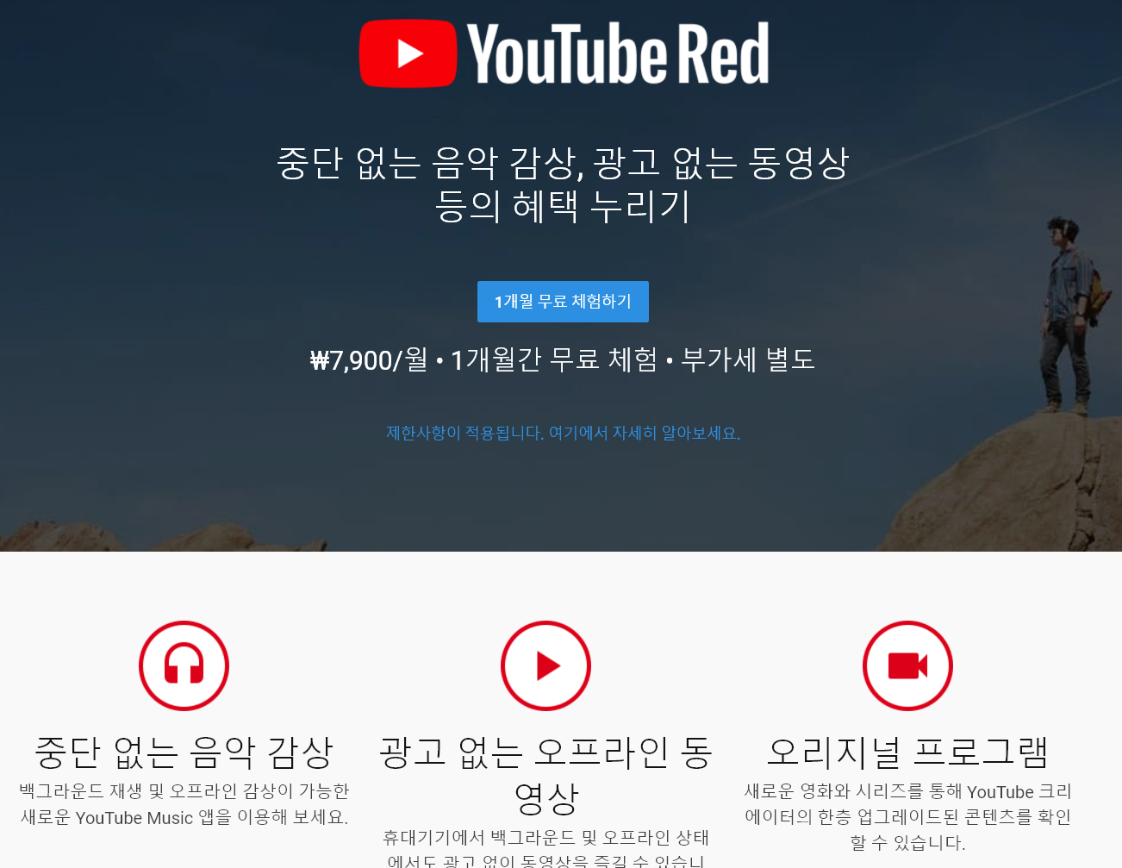
2.2. YouTube
YouTube Red
YouTube 오리지널
백그라운드 재생
광고 없이 시청
2. 미국의 OTT 사업

Slide 13
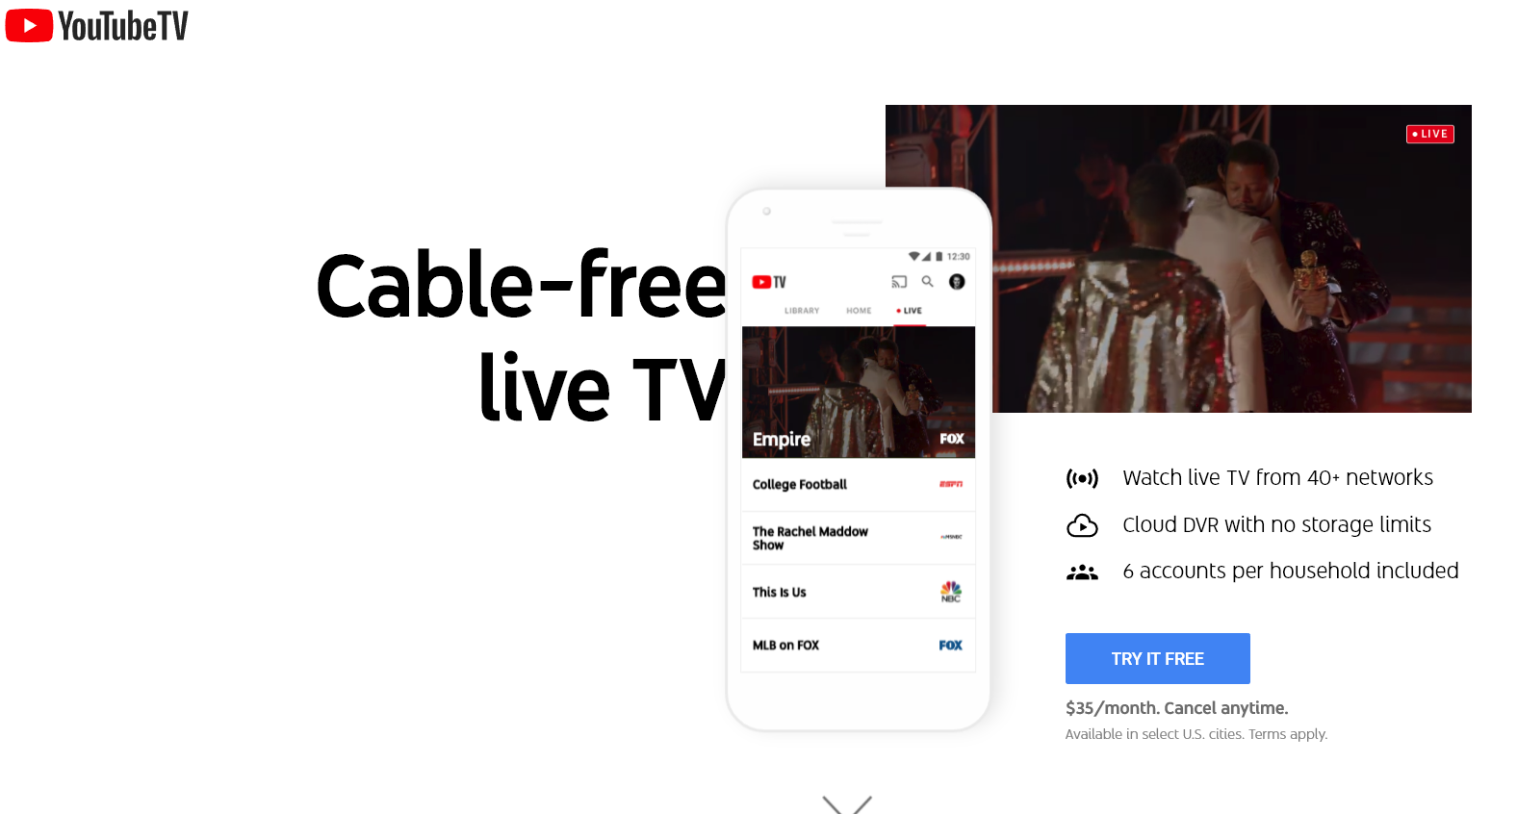
2.2. YouTube
YouTube TV
2017년 4월 출시
$35에 케이블 방송 시청가능
YouTube 오리지널 컨텐츠 제공
2. 미국의 OTT 사업

Slide 14
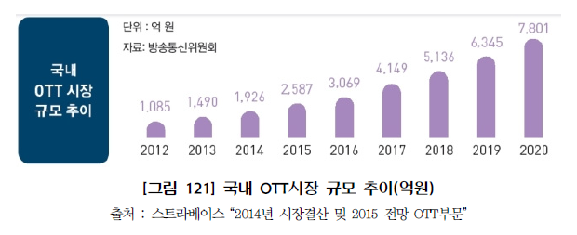
3. 한국의 OTT 사업
OTT 사업 시장 규모
빠르게 성장 중
2016년 약 3178억원
2017년 약 4884억원
2017년 OTT 동영상 서비스의
광고매출은 약 1352억원
OTT 사업 수익
이용자 수 대비 저수익
유료서비스를 이용하는 사용자 수는 매우 적음(전체 이용자의 4.7%)
저렴한 유료 방송 서비스 요금, 동영상 서비스는 무료라는 인식
이동전화 서비스나 인터넷 접속서비스와 결합하여 부가서비스 방식으로 매우 저가로 판매
주로 광고 수익에 의존
3. 한국의 OTT 사업

Slide 15

3. 한국의 OTT 사업
콘텐츠를 보유한 방송사업자 | 지상파콘텐츠연합플랫폼 pooq CJ E&M tving(티빙)
단말기 사업자 | CJ Hello stick(스틱) CJ Hello viewing(뷰잉) KT skylife telebee(텔레비)
플랫폼을 가진 인터넷 서비스 사업자 | Naver TV, V LIVE kakao TV afreeca TV
통신 사업자 | SK broadband oksusu(옥수수) LG U+ LTE 비디오포털 KT Olleh tv mobile
독립 사업자 | Programs Watcha Play(왓챠플레이)
3. 한국의 OTT 사업

Slide 16
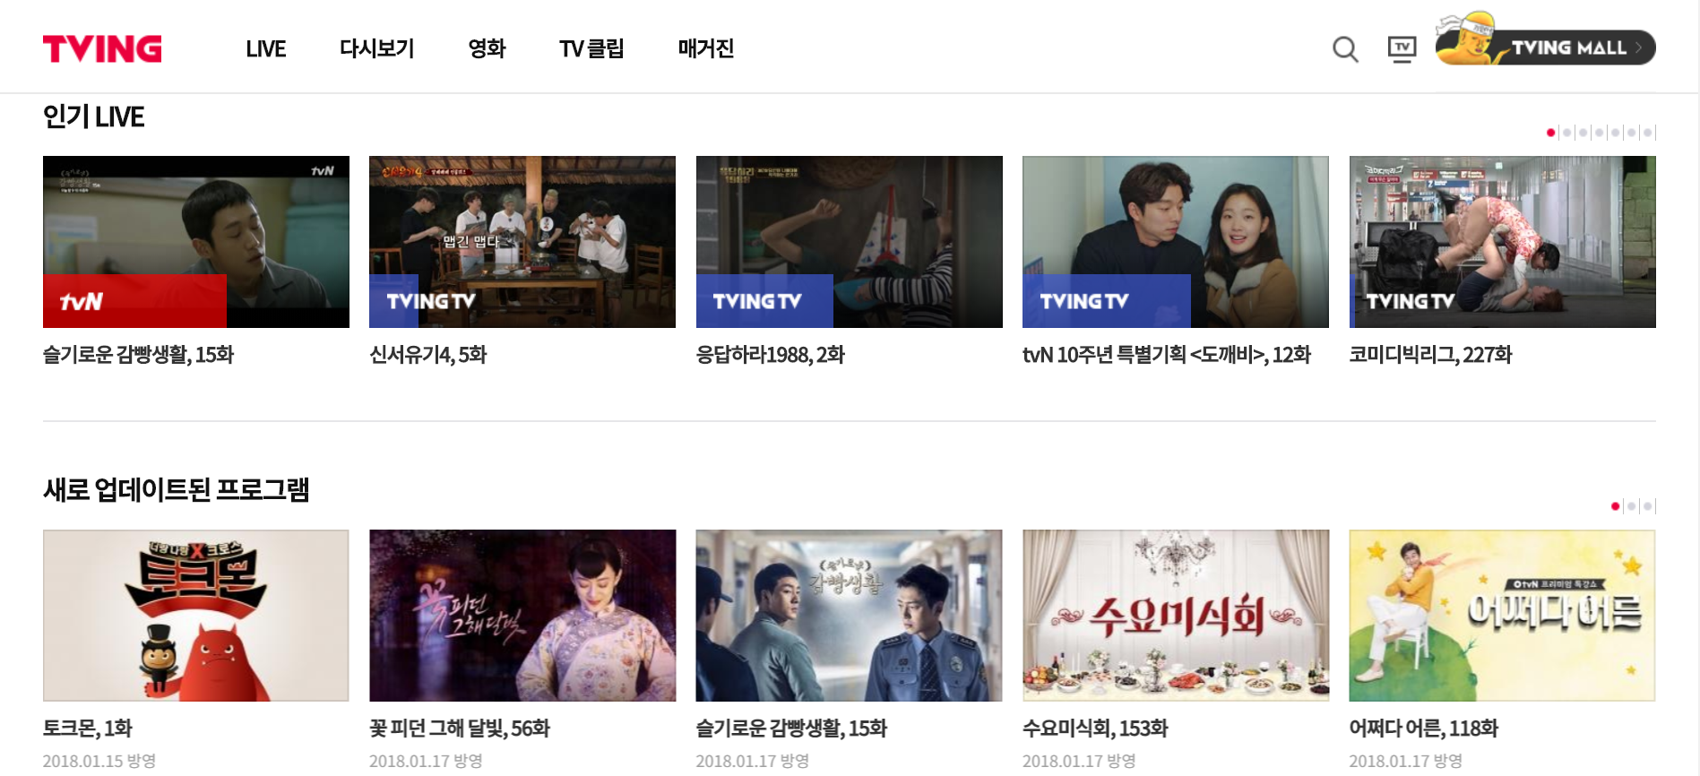

3.1. CJ E&M tving(티빙)
“TVING, TV를 더 즐겁게”
특징
CJ E&M의 콘텐츠를 실시간TV와 VOD로 제공 (tvN, Mnet, 투니버스 등) / 그 외 영화, TV 클립 제공
맞춤형 콘텐츠 추천 / Live 방송 및 실시간 채팅
TV화면으로 즐길 수 있는 크롬캐스트 지원
3. 한국의 OTT 사업
Notes:
한국에서 처음 개시된 N스크린 서비스 (2010년 7월)

Slide 17
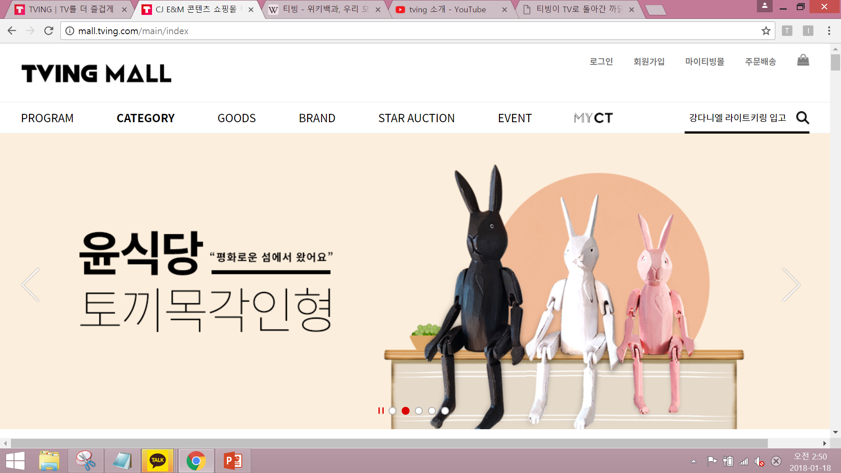
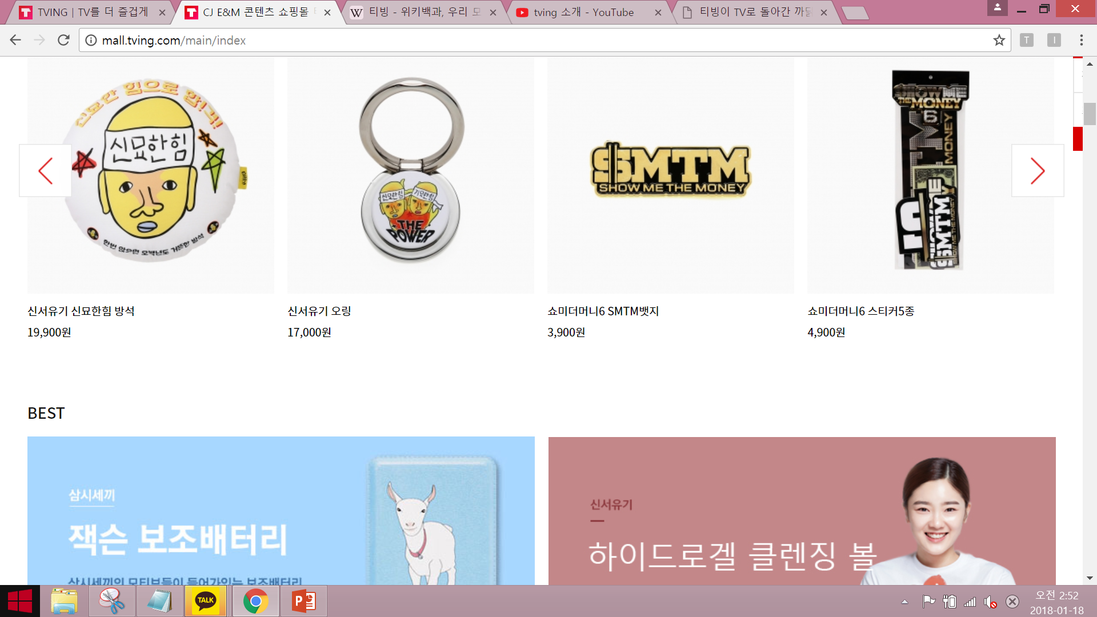
3.1. CJ E&M tving(티빙)
“TVING, TV를 더 즐겁게”
CJ E&M 콘텐츠 쇼핑몰 ‘Tving Mall ‘ 운영
3. 한국의 OTT 사업

Slide 18
3.1. CJ E&M tving(티빙)
“TVING, TV를 더 즐겁게”
사업 전략
2017년 1월, 실시간 방송 무료화를 통한 광고수익 극대화 전략
티빙 만의 콘텐츠 발굴
CJ 채널의 해외진출 플랫폼 육성
3. 한국의 OTT 사업

Slide 19
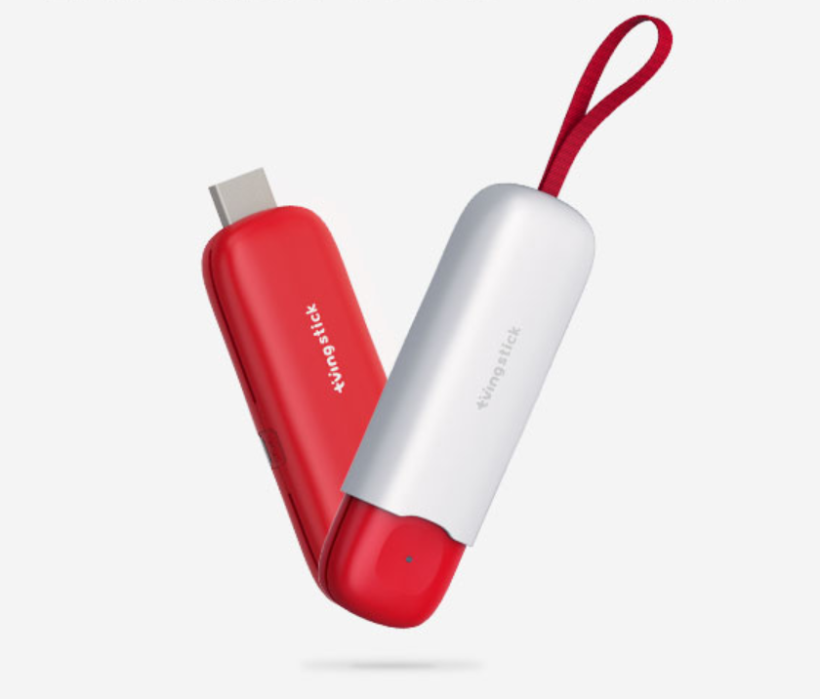
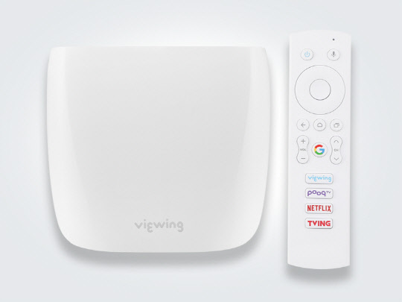
3.1. CJ E&M tving(티빙)
CJ Hello stick : 티비(TV)에서 티빙(tving)하자
CJ Hello stick
콘텐츠를 TV 스크린에서 보여주는 무선 TV 수신기(HDMI Dongle)
무료채널, VOD, 모바일 미러링
CJ Hello viewing : 한 번에 모든 콘텐츠를 볼 수 있는 새로운 TV
CJ Hello viewing
넷플릭스·티빙·푹·유튜브 등이 포함된 TV기반 OTT 디바이스
넷플릭스의 4K 영상 스트리밍 가능
3. 한국의 OTT 사업
Notes:
다시 TV로 돌아가는 전략 국내 OTT 서비스의 어려움을 단적으로 드러냄
역설적이다. 결국 TV로 돌아가자며 전략이다. 단적으로 드러낸다. 결합판매 중심의 저가 구조가 고착화된 한국적 상황에서 OTT서비스가 비집고 들어갈 틈은 많지 않다. 포털에서 유료방송까지 모든 방송플랫폼이 사실상 OTT서비스를 대체하고 있다. 이런 상황에서 세컨드TV로 이익을 내기란, 불가능에 가깝다.

Slide 20

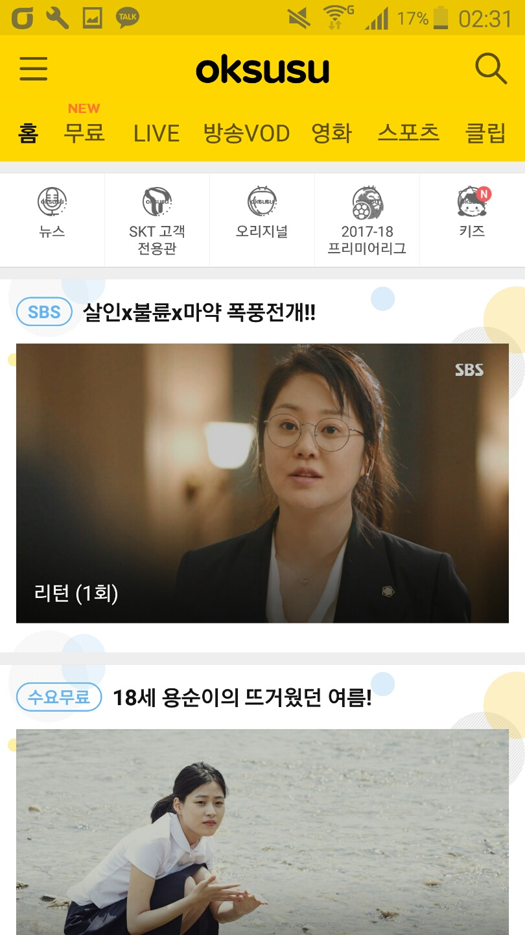
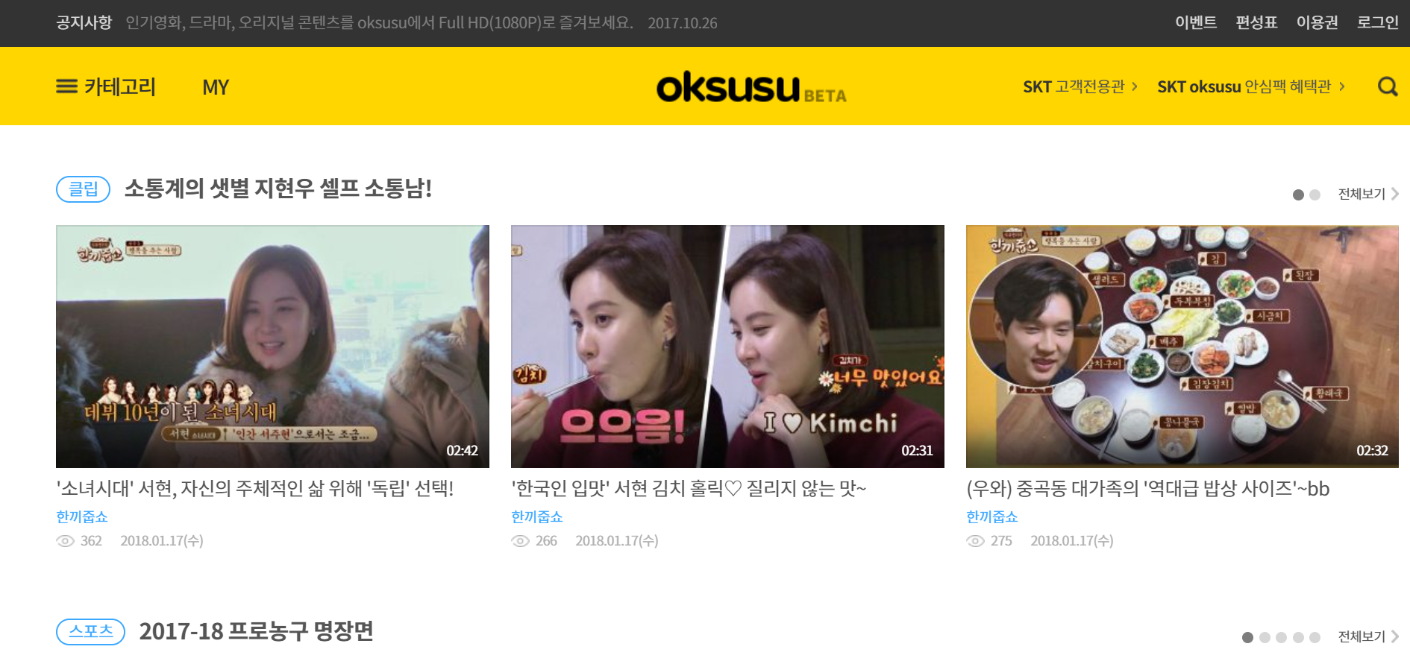
3.2. SK broadband oksusu(옥수수)
“보는 재미가 우수수, oksusu”
특징
지상파, CJ E&M, 종편 방송을 실시간TV와 VOD로 / 그 외 영화, TV 클립 제공
국내 최다 스포츠 채널 및 VOD 콘텐츠 제공
SK텔레콤 고객만을 위한 ‘SK텔레콤 전용관’ 있음
Live 방송 및 실시간 채팅 / 웹드라마 등 자체 제작 콘텐츠 제공
3. 한국의 OTT 사업

Slide 21


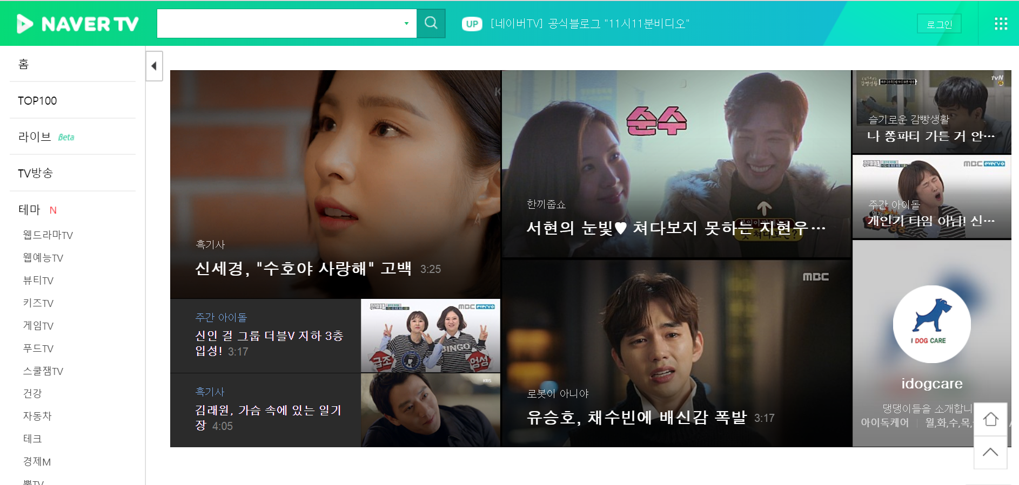
3.3. Naver TV
Naver TV
특징
주로 드라마, 영화, 음악, 스포츠, 뉴스 등의 방송 클립을 제공하는 무료 서비스
맞춤형 콘텐츠 추천 / Live 방송 및 실시간 채팅
웹드라마, 웹예능 등 자체 제작 콘텐츠 제공
3. 한국의 OTT 사업

Slide 22

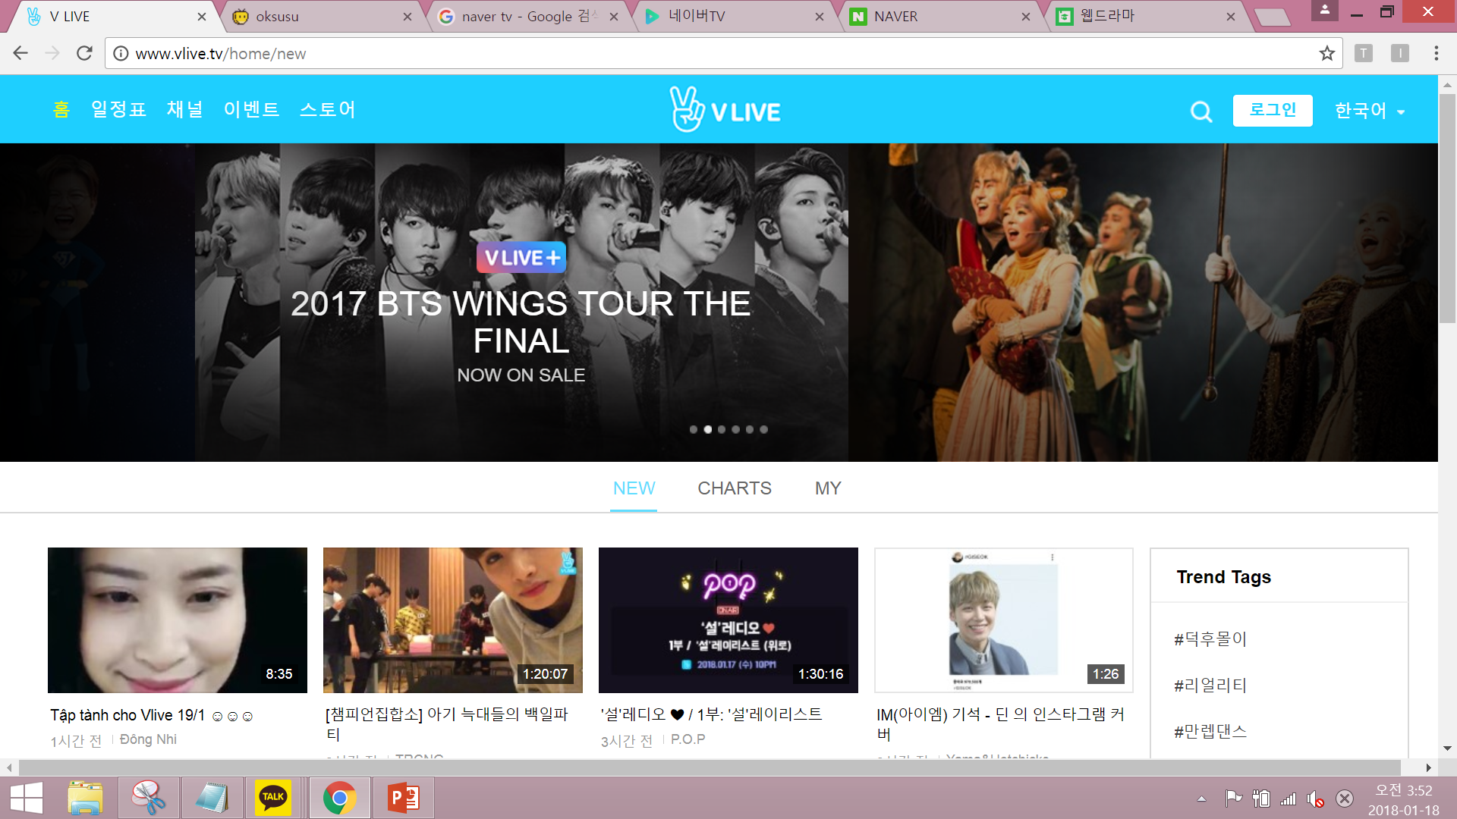
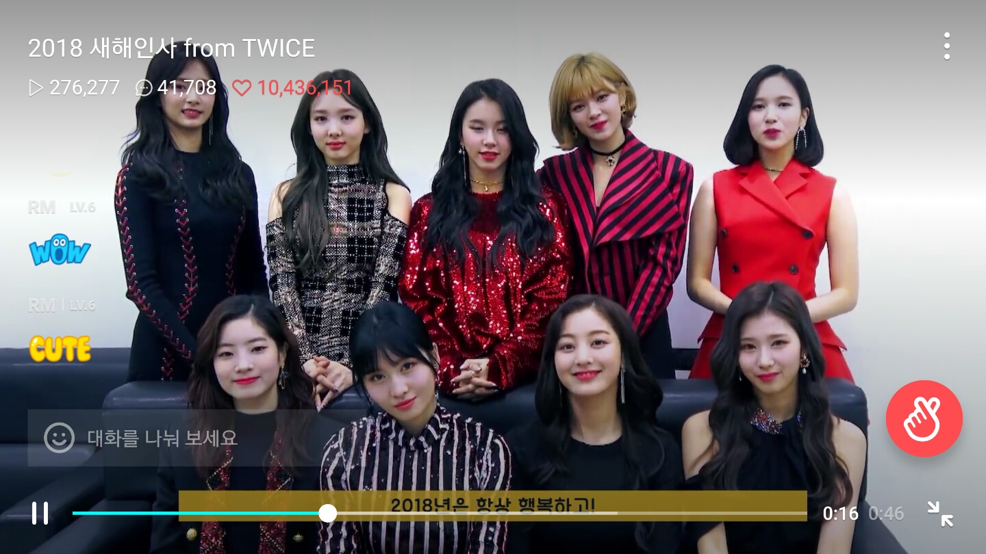
3.3. Naver TV
V LIVE
특징
아이돌, 배우 등 셀럽들의 실시간 라이브 방송 제공
방송사, 엔터테인먼트 회사와 결합하여 앨범, 영화, 드라마, 예능의 홍보 수단으로 이용
글로벌 동영상 서비스 플랫폼 : 해외 소비자 비중이 70% 이상
3. 한국의 OTT 사업
Notes:
V Live는 네이버캐스트(네이버 티비 이전 이름)에서 ‘스타캐스트’ 라는 이름으로 시작, 네이버의 독점 컨텐츠 중 하나 였음 2015년 9월 출시

Slide 23
3.3. Naver TV
V LIVE
사업전략
2016년 6월 일부 채널을 시작으로 부분 유료화 모델 도입
프리미엄 유료 영상 서비스 ‘V LIVE +’ 출시
스타의 고화질 영상, 미공개 영상, 유료 VOD 등 프리미엄 콘텐츠를 제공
유료 서비스 수익 분배 : 구글/ 애플 앱스토어(30%), 스타(49%) ,네이버(21%)
3. 한국의 OTT 사업
Notes:
V Live는 네이버캐스트(네이버 티비 이전 이름)에서 ‘스타캐스트’ 라는 이름으로 시작, 네이버의 독점 컨텐츠 중 하나 였음

Slide 24

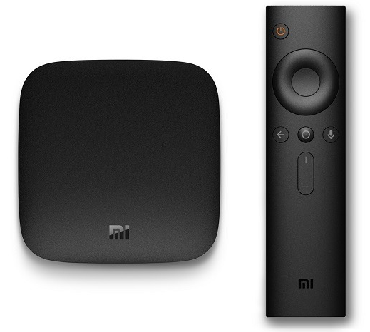
4. KT skylife의 OTT 사업 telebee
“약정없이 골라보는 나만의 telebee”
특징
안드로이드 기반의 샤오미 미박스와 결합한 OTT 단말기
위약금 없이 기본 8개 채널 제공, 이외에 월 550원에 채널 추가 가능
왓챠플레이, 해피독플러스, V LIVE, 유튜브, 구글 플레이 게임 제공
맞춤형 콘텐츠 추천 / 채널 음성 검색 가능
4. KT skylife의 OTT 사업 telebee

Slide 25
감사합니다.

